Slide 1





Strateški projekti
Program
14. travnja 2024., Zagreb
Notes:
UVOD
Prezentirat ćemo LIFE strateške projekte. U prvom dijelu predstavit ćemo opće karakteristike LIFE strateških projekata.
Većinom su ljudi upoznati s LIFE standardnim projektima, SAP projektima. Stoga želimo predstaviti jednu drugu vrstu LIFE projekata koja je usmjerena na provedbu okolišnih, klimatskih i propisa za zaštitu prirode

Slide 2



Od ideje do realizacije
#EULife26
Natječaj se
otvara!
21.4.2026.
Notes:
ZA one koji dosad nisu upoznati s Programom LIFE. Natječaj se otvara svake godine, ove godine 21.4. i traje do druge polovice rujna 2026.

Slide 3

Program 100% posvećen NAT, ENV, CLIMA
6000+
projekata od 1992
1 100
projekata
U provedbi
€5.4
Milijardi
2021. – 2027.
Notes:
financiraju projekti kojima se podupiru politike EU-a u području okoliša, prirode i klime
Glavni instrument provedbe europskog zelenog plana

Slide 4

LIFE 4 potprograma
Priroda i bioraznolikost
zaštita i obnova prirode u Europi i zaustavljanje gubitka bioraznolikosti
Kružno gospodarstvo i kvaliteta života
podupiranje prijelaza na kružno gospodarstvo te zaštite i poboljšanja kvalitete prirodnih resursa EU, uključujući zrak, tlo i vodu
Ublažavanje klimatskih promjena i prilagodba
podupiranje provedbe okvira EU energetske i klimatske politike, cilja EU o klimatskoj neutralnosti do 2050. i nove strategije EU o prilagodbi klimatskim promjenama
Prijelaz na čistu energiju
izgradnja kapaciteta, poticanje ulaganja i podrška provedbe politika usmjerenih na energetsku učinkovitost i obnovljive izvore energije
Notes:
LIFE pokriva – područja zaštite prirode, klimatskih aktivnosti – aktivnosti smanjenja emsija, prilagodbe na klimatske promjene , kružnog gospodarstva i zaštite okoliša, kao i područje prijelaza na čistu energiju

Slide 5



LIFE - Centralizirani EU program
Provodi:
CINEA - izvršna agencija za klimu, infrastrukturu i okoliš
Nacionalna kontakt točka u HR:
Notes:
Radi se o centraliziranom programu – prijave se podnose CINEA europskoj agencije, te CINEA ocjenjuje i dodjeljuje sredstava
LIFE HR NCP – savjetuje, konzultira i dijeli informacije

Slide 6

Vrste LIFE projekata
Projekti standardnih djelovanja (SAP)
Strateški projekti za prirodu (SNaPs)
Strateški integrirani projekti (SIPs)
Projekti tehničke pomoći (TA-PP i TA-R)
CET projekti - aktivnosti koordinacije i potpore (Coordination and Support Actions, CSA)
Notes:
SNAP-ovi podržavaju ciljeve EU-a u području prirode i bioraznolikosti provedbom akcijskih programa koji pomažu zemljama EU-a da integriraju ciljeve politike prirode i bioraznolikosti u druge politike iinstrumente financiranja.
SIP-ovi imaju za cilj provedbu strategija ili akcijskih planova zaštite okoliša ili klime koje su razvila tijela država članicana regionalnoj, multiregionalnoj, nacionalnoj ili transnacionalnoj razini.

Slide 7

podupiru provedbu nacionalnih, regionalnih i lokalnih
strategija, planova, programa u području
okoliša, klime i prirode na većem geografskom području
Dokument mora biti usvojen!
Notes:
Olakšavaju provedbu strategije, akcijskog plana i programa. Iz područja okoliša, klime i zaštite prirode
Radi se o bilo kojem akcijskom planu, strategiji, programu -
Bitno je da ciljani strateški dokument uključuju specifične i mjerljive akcije ili ciljeve s jasnim vremenskim okvirom i da je u skladu s propisima EU
Dok LIFE SAP (standardni) projekti su pilot/projekti na nekom pilot/model području te su često fokusirani na inovaciju, LIFE strateškim projektima cilj JE PROVEDBA strategije na većem teritorijalnom području
Imajte na umu da u fazi punog prijedloga (nakasnije do trenutka podnošenja punog prijedloga), ciljani plan/strategiju/akcijski plan trebaju odobriti nadležna tijela u vašoj zemlji.

Slide 8

Strateški projekti za prirodu (SNaPs)
- provedba strateških dokumenata
Prioritetnog akcijskog okvira (PAF) za mrežu Natura 2000
Nacionalni planovi obnove prirode
drugi planovi ili strategije usvojenih na međunarodnoj, nacionalnoj, međuregionalnoj i regionalnoj razini za provedbu EU politika i legislative iz područja prirode i/ili bioraznolikosti, npr.:
  Strategija EU-a o biološkoj raznolikosti do 2030. godinu
  EU strategija za šume do 2030.
  EU inicijativa za oprašivače
  Uredba o obnovi prirode
  EU strategije za zelenu infrastrukturu
  Uredba EU o invazivnim stranim vrstama
Notes:
Strategic nature projects help EU countries mainstream their nature and biodiversity policy objectives into other policies and financing instruments.

Slide 9
Strateški projekti za prirodu (SNaPs)
- učinak
Nakon završetka projekta (3-5 godina nakon): kataliziranje pune provedbe PAF-a i/ili drugog prihvatljivog plana/strategije/akcijskog plana prema „ciljevima“.
Značajan doprinos povoljnom stanju očuvanosti prirodnih staništa i vrsta od važnosti za EU koje se održavaju i/ili obnavljaju prema mjerama utvrđenim u ciljnom planu.
Značajan doprinos smanjenju pritisaka na staništa i vrste te obnovljenim degradiranim ekosustavima prema mjerama utvrđenim u ciljanom planu/strategiji/akcijskom planu.
Notes:
Strategic nature projects help EU countries mainstream their nature and biodiversity policy objectives into other policies and financing instruments.

Slide 10

Strateški integrirani projekti (SIPs) – kružno gospodarstvo i nulto onečišćenje
Kružno gospodarstvo: provedba nacionalnih ili regionalnih planova/strategija kružnog gosp.
Otpad: provedba nacionalnih i regionalnih planova gospodarenja otpadom te Programa za sprječavanje nastanka otpada
Notes:
Strategic nature projects help EU countries mainstream their nature and biodiversity policy objectives into other policies and financing instruments.

Slide 11



Strateški integrirani projekti (SIPs) – kružno gospodarstvo i nulto onečišćenje
Zrak: Nacionalni Program kontrole onečišćenja zraka i regionalni/lokalni planovi za poboljšanje kvalitete zraka
Vode:
  provedba nacionalnih planova upravljanja vodnim područjima,
  planova upravljanja rizicima od poplava i pomorske strategije,
  planovi upravljanja sušom
Buka: Akcijski planovi upravljanja bukom
Notes:
Strategic nature projects help EU countries mainstream their nature and biodiversity policy objectives into other policies and financing instruments.
ZRAK – moguće povezivanje 5 gradova za provedbu akcijskih planova za zaštitu zraka

Slide 12

Strateški integrirani projekti (SIPs) – klimatske aktivnosti
Nacionalni planovi za energiju i klimu
Nacionalne, regionalne ili industrijske/sektorske strategije ili planovi za ublažavanje stakleničkih plinova ili ekonomske strategije koje doprinose klimatskoj neutralnosti
Nacionalne ili regionalne strategije ili akcijski planovi prilagodbe
Urbani ili lokalni akcijski klimatski planovi koji ostvaruju prijelaz na klimatski neutralno i/ili klimatski otporno društvo
Notes:
Strategic nature projects help EU countries mainstream their nature and biodiversity policy objectives into other policies and financing instruments.

Slide 13

Strateški projekti
1️⃣ Koordiniraju provedbu planova i strategija
2️⃣ Provedba aktivnosti na velikom teritorijalnom području
3️⃣ Osigurati upravljanje od strane nadležnog tijela ili subjekta odgovornog za provedbu ciljanog plana/strategije
4️⃣ Mobilizirati dodatna sredstva za provedbu komplementarnih aktivnosti
5️⃣ Potrebno osigurati punu uključenost svih relevantnih dionika
6️⃣ Ojačati institucionalne kapacitete za učinkovitu provedbu
Notes:
Glavne značajke

Slide 14
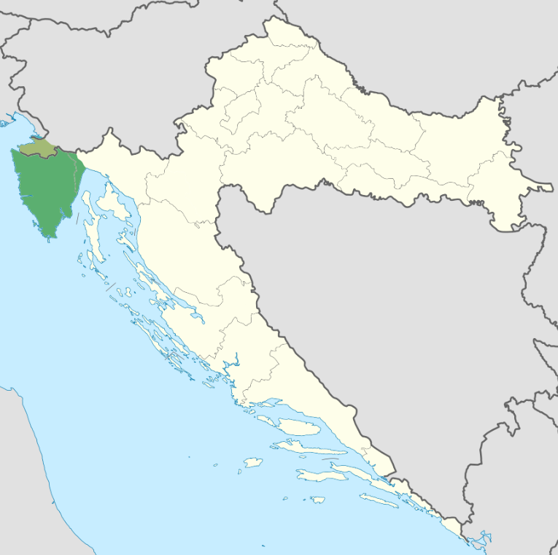

Teritorijalni opseg
olakšavanje provedbe planova i strategije na širem teritorijalnom području
nacionalni ili transnacionalni
regionalni, višeregionalni
Više lokalnih jedinica/gradova:
  SIP Zrak- lokalni planovi za zaštitu zraka
  SIP Klima - Urbani ili lokalni akcijski klimatski planovi
Notes:
Provode planove/straegije – na Provodi se na velikom geografskom području – na području države, više država, regije, ili više gradova – npr. ZRAK
Mogu ovo isto da se postepeno otvara!!
ZRAK – Scope: - staviti značku!!!
AIR: A multi-city approach or smaller territorial scale may also be acceptable for SIPs dealing with air quality management as long as the project delivers substantial impact !!!

Slide 15
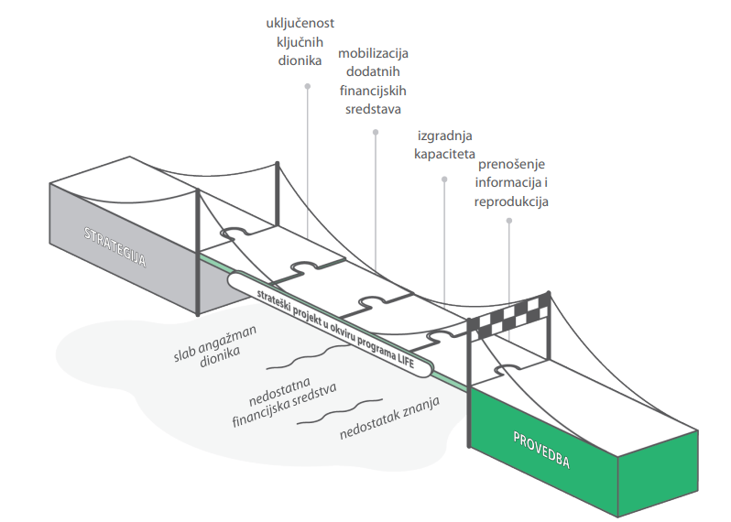
Svrha: most između strateškog dokumenta i provedbe u praksi
Ukupna vrijednost projekta
10 do 30 milijuna EUR
Trajanje projekta
5-10 godina
Izvor: Spec. izvj. 25/2025 (EN), LIFE strateški projekti
Notes:
Kod LIFE strateških projekata ključna ideja jest ukloniti prepreke koje onemogućuju provedbu već postojećih strategija ili planova
strategija već postoji, ali se ne provodi učinkovito,
a strateški projekt identificira i uklanja prepreke kako bi omogućio punu provedbu te strategije
Trajanje: projekt se provodi u fazama 3 po 3 po 3 godine i nakon svake faze se mogu mijenjati aktivnosti

Slide 16
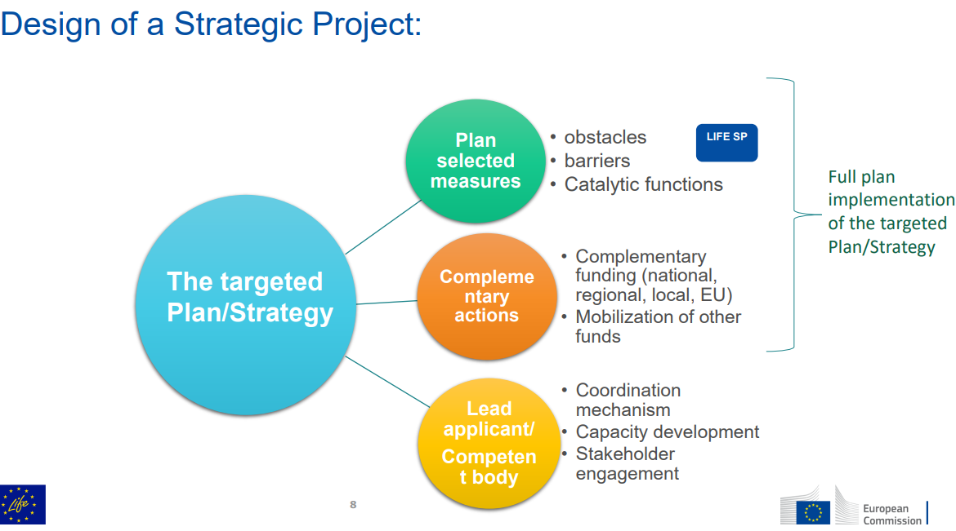
Cilj: svladavanja prepreka za uspješnu provedbu strateških dokumenata
ukloniti administrativne, financijske, strukturne i druge prepreke provedbi plana/strategija/akcijskog plana
povećati vještine i znanje kroz obuku
poboljšati sudjelovanje relevantnih dionika u projektima
mobilizirati dodatna sredstva iz nacionalnih, EU i/ili drugih instrumenata financiranja za provedbu komplementarne aktivnosti
podržati učinkovito usmjeravanje ciljeva LIFE-a i prioriteta u druge politike, sektore i financijske instrumente
Notes:
SIP bi trebao olakšati i rezultirati izgradnjom strateških kapaciteta nadležnih tijela i dionika kako bi se osigurala dugoročna održivost rezultata i aktivnosti projekta, te kako bi se osiguralo da će moći funkcionirati kao izvršitelji ciljanog plana ili strategije tijekom ili nakon završetka SIP-a.
LIFE Strateški projekt – cilj je maknuti prepreke, i olakšati provedbu strateškog dokumenta u realnosti i postići katalitičku funkciju za provedbu plana na terenu

Slide 17

Cilj: svladavanja prepreka za uspješnu provedbu strateških dokumenata
Financijske prepreke
nedostatak financiranja za provedbu mjera
neiskorišteni EU fondovi
nedostatak mehanizama za kombiniranje različitih izvora financiranja
Manjak kapaciteta za pripremu/prijavu projekata
Institucionalne i administrativne prepreke
fragmentirana nadležnost između ministarstava ili razina vlasti
slaba koordinacija između sektora
komplicirane administrativne procedure
nedostatak jasnih odgovornosti za provedbu
Notes:
Bitno je u prpojektnom proijedlogu objasniti glavne nedostatke i prepreke za potpunu provedbu plana/strategije/akcijskog plana i glavne potrebe u smislu ulaganja, konkretnih mjera, izgradnje kapaciteta

Slide 18
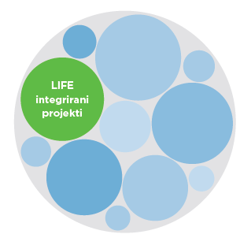
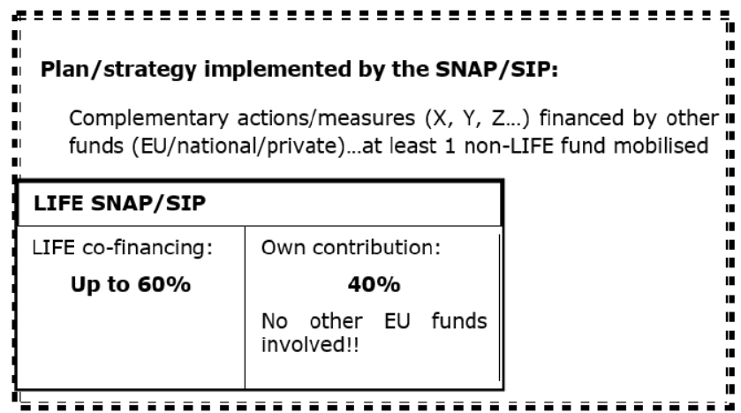
Mobilizacija drugih izvora financiranja - komplementarne aktivnosti
provedba plana/strategije kroz
strateški projekt
LIFE strateški projekt
Komplementarne aktivnosti*
(sufinancirane iz drugih fondova npr. Europski strukturni
fondovi, nacionalni fondovi i sl.)
Notes:
Stopa EU sufinanciranja je 60 /40 %
Moraju BAREM još JEDAN izvor financiranja mobilizirati – te povezati s LIFE aktivnsotima strateškog projekta
Imajte na umu da SIP mora biti u mogućnosti mobilizirati barem jedan relevantni izvor financiranja Unije, nacionalni ili privatni izvor financiranja osim programa LIFE za financiranje komplementarnih akcija potrebnih za provedbu ciljanog plana ili strategije.
SIP-ovi će promicati koordinaciju i mobilizaciju drugih relevantnih izvora financiranja Unije, nacionalnih ili privatnih izvora financiranja za provedbu komplementarnih mjera ili akcija izvan SIP-a u okviru ciljanog plana ili strategije, dajući prednost financiranju EU
.Međutim, unutar samog SIP-a sufinanciranje ne smije dolaziti iz drugih izvora financiranja EU.

Slide 19
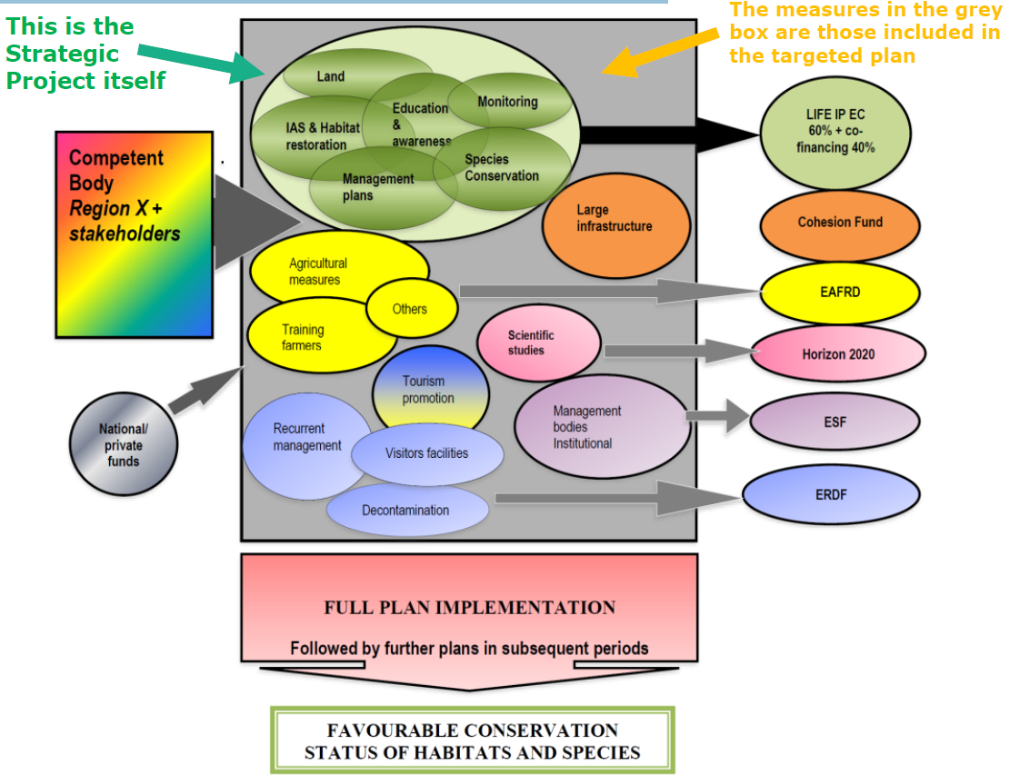
Logika LIFE strateškog projekta
• Provedba odabrane
strategije/plana
• Opseg projekta - odabrana strategija/
plan
• Komplementarno
financiranje/aktivnosti mobilizacija
drugih sredstava
• Uključivanje dionika
• Glavni podnositelj zahtjeva/nadležno
Tijelo + partneri
(najmanje 1) + ključni dionici
• LIFE financiranje
(katalitički efekt, demonstracija najboljih
praksi)
• Mehanizam koordinacije
• izgradnja kapaciteta
Notes:
Još jedan grafički prikaz LIFE strateškog projekta – u zelenom su aktivnosti LIFE strateškog plana – dok su u sivom sve mjere i aktivnost predviđene u određenoj strategiji – cilj je da strateški LIFE projekt mobilizira druge izvore financiranja, poput sredstva iz kohezijskih fondova,obzora, NPOO, nacionalna sredstava, bilo koji drug EU fond, nacionalna sredtava - koordinira ih u svrhu učinkovite provedbe strategije icilj je ostvariti pozitivnu promjenu u relanosti – poboljšati kvalitetu zraka ili povečati stope odvajanja otpada.
Please remember that a SIP must be able to mobilise at least one relevant Union, national or private funding source other than LIFE to finance complementary actions needed for the implementation of the targeted plan or strategy
SIPs shall promote the coordination with and mobilisation of other relevant Union, national or private funding sources for the implementation of the complementary measures or actions outside of the SIP in the framework of the targeted plan or strategy, giving preference to EU funding.

Slide 20

Program – prihvatljivi prijavitelji
Pravne osobe:
  Javna tijela
  Privatne komercijalne organizacije
  Neprofitne organizacije (udruge)
Prosječno 18 partnera
Notes:
Pitaju nas koliko partnera. Ovisi o vašim aktivnostima. Onoliko koliko vma treba za provedbu nekog projekta.

Slide 21

Korisnici
Koordinator: nadležno tijelo ili subjekt odgovoran za provedbu ciljanog plana/strategija ➔ svakako mora biti uključen u projekt kao partner
provedbu obično koordiniraju javne uprave
važno uključiti subjekte koji su odgovorni za provedbu strategije
uključiti niz javnih i privatnih dionika kako bi se
potaknula vertikalna i horizontalna suradnja u
relevantnim institucijama
Notes:
SIPs should typically be coordinated by the authorities responsible for the approval and implementation of the action plan(s) and must involve the stakeholders that are instrumental for its successful implementation

Slide 22
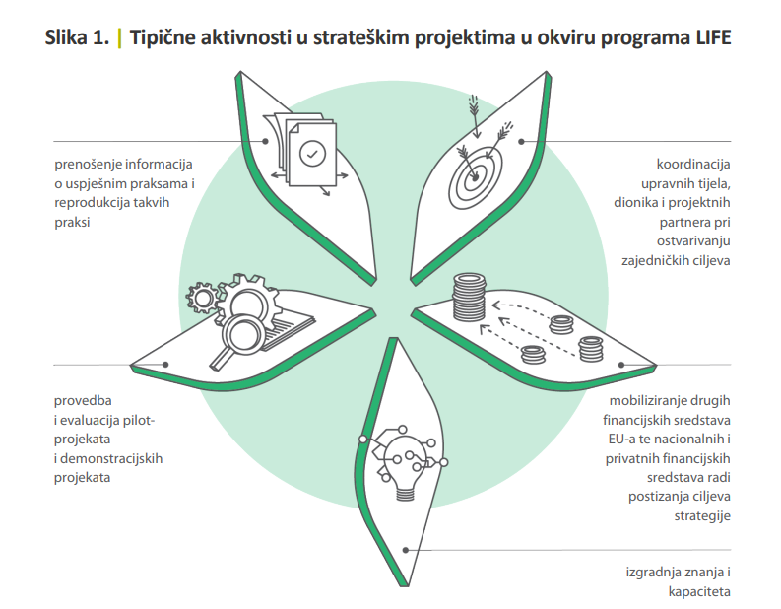
Informacijske i diseminacijske aktivnosti
Koordinacijske aktivnosti
Provedba pilot/demonstracijskih aktivnosti
Mobilizacija komplementarnih izvora sredstava
SNaP – konkretne aktivnosti zaštite, ako se ne mogu financirati iz drugih EU izvora
Jačanje kapaciteta
Izvor: Spec. izvj. 25/2025 (EN), LIFE strateški projekti
Notes:
Mobilizacija komplementarnih izvora sredstava – za financiranje komplementarnih aktivnosti
SIP/SNAP projekt nije “investicijski projekt”, nego “projekt koji pokreće investicije”.

Slide 23
Koordinacijske aktivnosti
- aktivnosti strateških projekata u praksi
Uspostava nacionalnih i regionalnih koordinacijskih tijela
  Formiranje međuresornih upravljačkih odbora
  Osnivanje stalnih radnih skupina za pojedina tematska područja (npr. voda, priroda, otpad)
  Uspostava mreža dionika
  Uvođenje formalnih procedura za razmjenu informacija i donošenje odluka
Razvoj digitalnih koordinacijskih platformi
  Izrada online platformi za razmjenu podataka između institucija
  Integracija GIS sustava i baza podataka (npr. Natura 2000, emisije, voda)
  Alati za praćenje provedbe mjera u realnom vremenu
Razvoj protokola i sporazuma o suradnji
Koordinacija financiranja i sinergija fondova
Notes:
Koordinacijske aktivnosti jedna od ključnih aktivnosti u gotovo svakom strateškom projektu jer projekti implementiraju velike nacionalne ili regionalne planove.
Koordinacija - ključna komponenta provedbe politika.
formalna tijela (odbori, radne skupine)
digitalne platforme
mreže dionika
financijske koordinacijske mehanizme

Slide 24
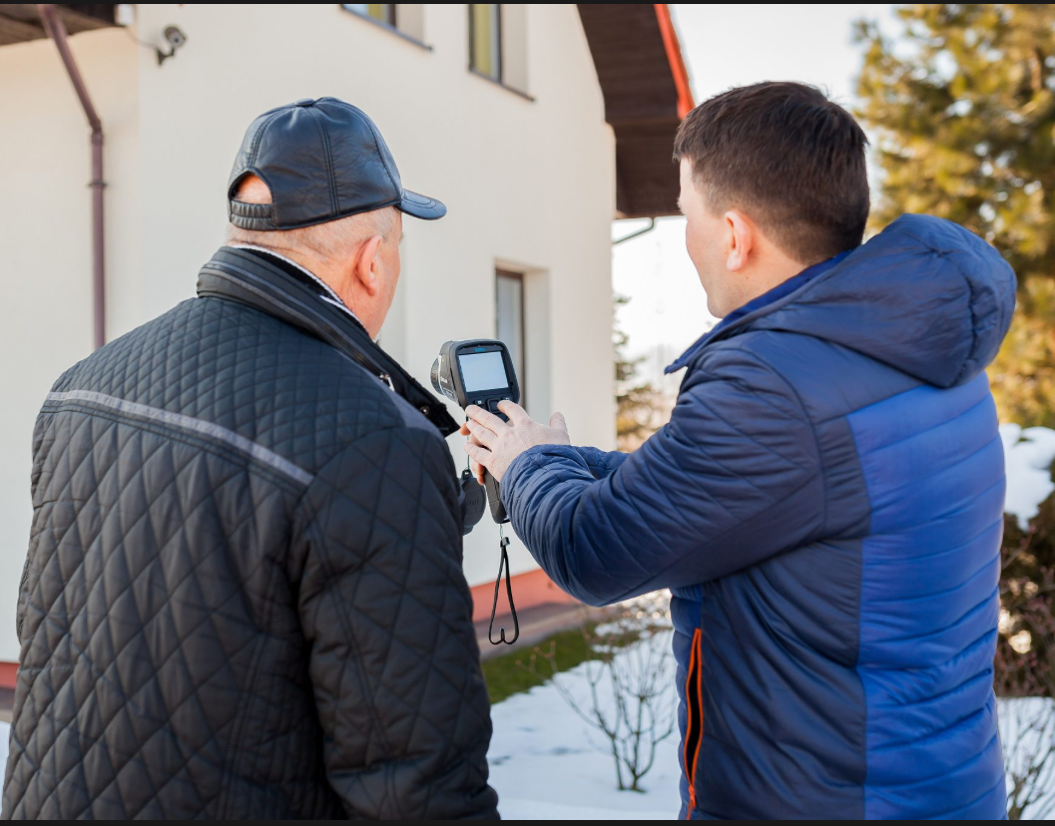
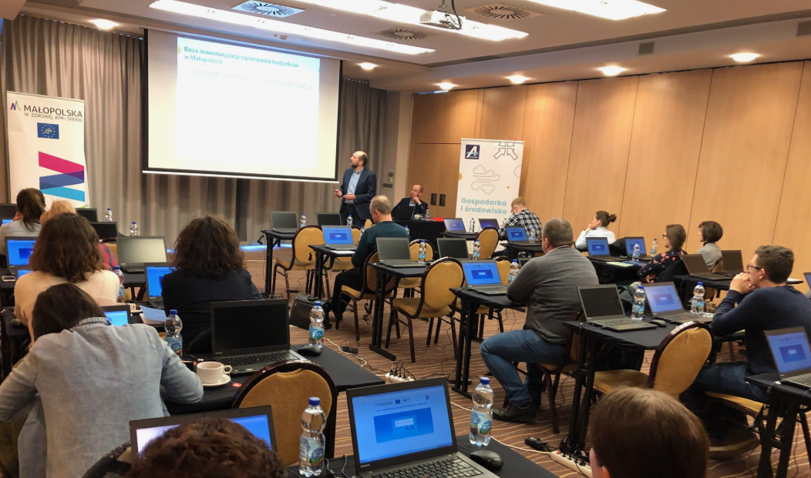
Koordinacijske aktivnosti - primjeri
Regionalna mreža koordinatora za kvalitetu zraka u općinama
(LIFE IP MAŁOPOLSKA)
  Uspostavljeni nacionalni centri za koordinaciju obnove zgrada
  (LIFE IP BUILD UPON2)

Slide 25
Aktivnosti izgradnje znanja i kapaciteta
Stručno osposobljavanje javne uprave - kontinuirana edukacija javnih službenika o klimatskim rizicima i planiranju mjera
  Razvoj kurikuluma
  Certificirani edukacijski programi
Uspostava mreže lokalnih “koordinatora” ili savjetnika - zapošljavanje i trening lokalnih energetskih savjetnika
Jačanje tehničkih kapaciteta institucija
  Nabava opreme: monitoring sustavi, IT alati i softver
  Uvođenje novih metodologija (npr. modeliranje, GIS analize)
Nadopuna i/ili donošenje novih strateških dokumenata
Razvoj praktičnih alata i smjernica
  smjernice za provedbu lokalnih akcijskih planova
  priručnici za provedbu politika
  tehničke smjernice
  standardne operativne procedure
Edukacija javnih i privatnih dionika
Uspostava edukacijskih platformi
  E-learning sustavi
  Online baze znanja
Studijska putovanja i razmjena iskustava
Notes:
Ključna logika capacity buildinga u LIFE projektima cilj je:
institucionalizirati znanje
omogućiti dugoročnu provedbu politika
SIPs should facilitate and result in the building up of strategic capacities among the competent authorities and stakeholders to ensure a long-term sustainability of project results and actions, and to ensure that they will be able to function as co-deliverers of the targeted plan or strategy during or after the end of the SIP.
energetski savjetnici koji pružaju podršku stanovnicima u odabiru čistih izvora grijanja i prijavi za financiranje
Capacity building Projects should envisage to develop, if not already present, a training programme to relevant stakeholders within and/or outside the public administration to build capacity to manage the complementary funding mobilized and bring the target plan/strategy to full implementation. Projects are mandated to deliver a capacity building plan. Such plan must encompass a structure, both human and digital, that can retain and store the knowledge disseminated via the training programme, as well as a structure capable to continue training additional personnel when necessary and keep updated the knowledge created

Slide 26
Provedba pilot/demonstracijskih aktivnosti
pilot sustavi za upravljanje otpadom
pilot projekti rješenja temeljena na prirodi (nature-based solutions)
demonstracijski projekti obnovljanja ekosustava
pilot projekti za smanjenje emisija ili prilagodbu klimatskim promjenama
Demonstracija novih modela upravljanja - pilot model koordinacije između lokalnih vlasti i regionalne uprave
Pilot-financijski modeli i poticaji - demonstracija financijskih modela za energetsku obnovu zgrada
Testiranje sustava monitoringa i upravljanja podacima
  senzorskih mreža
  sustava za praćenje okoliša
  digitalnih platformi
  Validacija kvalitete podataka

Slide 27


Provedba pilot/demonstracijskih aktivnosti
Pilot mjere uvođenja naprednih sustava grijanja i mjera za smanjenje emisija u kućanstvima (LIFE IP Clean Air)
Pilot mjere prilagodbe klimatskim promjenama u sektorima voda, šumarstva i zdravstva
(LIFE-IP NAdapta-CC)
Notes:
NAVESTI koje su to TOČNO mjere!!!

Slide 28
SIP: kvaliteta zraka
Nacionalni program kontrole onečišćenja zraka
koordinacija i suradnja sa značajnim brojem relevantnih aktera na nacionalnoj, regionalnoj i lokalnoj razini, kao što su nacionalne ili regionalne agencije za okoliš, uprave regija i velikih urbanih aglomeracija, udruge.
Regionalni projekti:
koordinacija i suradnja između značajnog broja lokalnih uprava, a u slučaju da se temelje na više od jednog regionalnog programa za kvalitetu zraka (AQP), i između dotičnih regionalnih uprava.
Lokalni akcijski planovi za poboljšanje kvalitete zraka ➔ ​​koordinacija i suradnju između najmanje pet gradova s ​​takvim planovima
Aktivnosti potrebne za provedbu, evaluaciju i daljnji razvoj AQP-a ili NAPCP-a:
praćenje i modeliranje,
popisivanje izvora emisija
uspostava inventara emisija,
razvoj i provedba politika,
informiranje i sudjelovanje javnosti
doprinos jačanju upravljanja kvalitetom zraka i upravljanja
Notes:
associated air quality improvements i koja razina primjene Straegije će biti ostavrena

Slide 29

LIFE-IP HUNGAIRY: Poboljšanje kvalitete zraka u osam mađarskih regija provedbom mjera plana kvalitete zraka
(LIFE17 IPE/HU/000017)
Postavljanje novih stanica za praćenje kvalitete zraka
Uspostava mreže eko-menadžera
Promicanje ekološki prihvatljivih načina prijevoza
Razvoj alata za modeliranje kvalitete zraka koji podržava donošenje odluka
Podizanje svijesti i prijenos znanja
Smanjenje emisija iz stambenog sektora
Primjena ekološki prihvatljivih poljoprivrednih tehnologija
Notes:
UČINAK: očekivana razina provedbe i povezana poboljšanja kvalitete zraka AQP-a ili NAPCP-a kao izravna posljedica mjera predviđenih u SIP-u ili putem komplementarnih mjera
osmogodišnji projekt ima za cilj poboljšanje nepovoljne kvalitete zraka u 10 mađarskih općina u 8 regija zemlje. Ostvaruje se razvojem baza podataka o emisijama, sveobuhvatnim aktivnostima podizanja svijesti i uspostavom nacionalne mreže stručnjaka i konzultanata.
Postavljanje novih stanica za praćenje kvalitete zraka
nove automatske stanice za praćenje instalirane su u dva partnerska naselja koja još nisu imala takve stanice za praćenje.
Uspostava mreže eko-menadžera
uspostavljanje konzultantske mreže za eko-menadžment za zaštitu zraka. Zadaci stručnjaka mreže uključuju koordinaciju lokalnih projektnih aktivnosti u navedenim općinama, sudjelovanje u aktivnostima podizanja svijesti, aktivan doprinos razvoju općinskih planova mobilnosti i planova putovanja na radno mjesto, te smjernice za olakšavanje podnošenja uspješnih prijava financiranih iz lokalnih i EU izvora za poboljšanje kvalitete zraka.
Promicanje ekološki prihvatljivih načina prijevoza
Kako bi se smanjilo onečišćenje zraka uzrokovano prometom, pokreću se razne aktivnosti podizanja svijesti i lokalne pilot akcije, poput implementacije sustava javnih bicikala i razvoja inteligentnih sustava gradskog prijevoza.
Razvoj alata za modeliranje kvalitete zraka koji podržava donošenje odluka
razvit će se GIS baza podataka i alat za modeliranje kvalitete zraka visoke rezolucije kako bi se podržao dvogodišnji pregled općinskih planova kvalitete zraka.
Sustav za podršku donošenju odluka omogućuje procjenu utjecaja različitih mjera i identificiranje ključnih područja u kojima se mogu poduzeti učinkovite mjere.
Podizanje svijesti i prijenos znanja
Općine uključene u projekt pokreću kampanje podizanja svijesti kako bi širile mjere za poboljšanje kvalitete zraka u regiji.
Ključni elementi su demonstracija dobrih tehnika izgaranja krutih goriva i ekološki prihvatljivih metoda izgaranja, promicanje ekološki prihvatljivih metoda prijevoza.
Smanjenje emisija iz stambenog sektora
U sklopu projekta, pokrenut će se sveobuhvatne aktivnosti podizanja svijesti i lokalne pilot akcije za smanjenje onečišćenja zraka uzrokovanog grijanjem stambenih objekata,
primjeri pilot akcija su promicanje daljinskog grijanja, kompostiranje, optimizacija opskrbe krutim gorivom i razvoj zelenih površina u središtima gradova.
Primjena ekološki prihvatljivih poljoprivrednih tehnologija
Projekt će također prikupljati dobre prakse za smanjenje onečišćenja zraka iz poljoprivrednih izvora te podržati osposobljavanje poljoprivrednika i uvođenje ekološki prihvatljivih tehnologija.

Slide 30
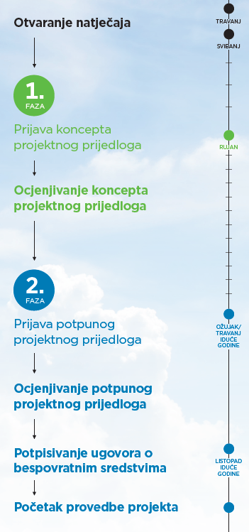
Dvostupanjski proces prijave
LIFE Priroda i bioraznolikost (NAT)
LIFE Kružno gospodarstvo i kvaliteta života (CEQL)
LIFE Klimatske aktivnosti (CLIMA)
Otvoren poziv: 21/04/2026
Rokovi za prijavu: rujan/2026 Projektni koncept (concept note)
            ožujak/2027 Puni projektni prijedlog (Full proposal)

Slide 31
Faza 1 prijave : Projektni koncept- kriteriji evaluacije
Faza koncepta – Kriteriji Da/Ne
1. Provedba planova ili strategija
2. Teritorijalna pokrivenost
3. Koordinacija komplementarnih sredstava
4. Uključenost ključnih dionika
➔Koncept mora ispunjavati sva četiri kriterija kako bi podnositelj zahtjeva bio pozvan da predstavi potpuni prijedlog
Notes:
The Concept note must meet all four criteria for the applicant to be invited to present a full
proposal.

Slide 32
Faza 2: Potpuni projektni prijedlog - kriteriji ocjenjivanja
1.Relevantnost
Strateški dokument + Makro pristup projektu
2. Utjecaj
Učinkovitost, ambicija i vjerodostojnost utjecaja + KPI + Održivost (iskorištavanje rezultata i replikacija)
3. Kvaliteta
Jasnoća + izvedivost
4. Resursi
Projektni tim + Proračun + okolišni utjecaj projekta
5. Komplementarno financiranje
Razina i vjerojatnost mobilizacije drugih sredstava + funkcionalna veza sa strategijom + kvaliteta mehanizma koordinacije + dopunske akcije
Notes:
The Concept note must meet all four criteria for the applicant to be invited to present a full
proposal.
PREDNOST zemljama bez SIPa:
For SIP/SNaP calls, in case of lack of budget to finance all the proposals that reached the minimum threshold, priority will be given to the proposals from Member States which do not have yet a SIP or SNaP project financed under the specific sub- programme

Slide 33


Potpora za pripremu projekta
LIFE HR NCP potpora: sastanci, odgovori na pitanja
Projekt tehničke pomoći
LIFE Calls for proposals 2026
LIFE - Support for applicants
LIFE strateški projekti brošura
CINEA: CINEA-LIFE-ENQUIRIES@ec.europa.eu
Notes:
Please remember that a SIP must be able to mobilise at least one relevant Union, national or private funding source other than LIFE to finance complementary actions needed for the implementation of the targeted plan or strategy
SIPs shall promote the coordination with and mobilisation of other relevant Union, national or private funding sources for the implementation of the complementary measures or actions outside of the SIP in the framework of the targeted plan or strategy, giving preference to EU funding.
Within the SIP itself, however, co-funding may not come from other EU funding sources.

Slide 34

Projekti tehničke pomoći za pripremu strateškog projekta (TA-PP)
Podržava pripremu strateških LIFE projekata
Cilj: pripremiti i poslati potpuni SIP/SNaP prijedlog
EU sufinaciranje : 60%
Maksimalni iznos sufinanciranja: 70.000 EUR
Max trajanje: 2 god.
Notes:
KOJE sve aktivnosti se mogu prijaviti u proijektu tehničke pomoči?

Slide 35
Projekti tehničke pomoći - aktivnosti
zapošljavanje novog osoblja i osposobljavanje za pisanje SIP/SNaP prijedloga
ugovaranje vanjske pomoći za pisanje prijedloga
umrežavanje, konzultacije i koordinacija za pripremu i pisanje
koordinacija sa zainteresiranim stranama koje će biti uključene u Strateški projekt
razvoj planova financiranja tamo gdje takvi planovi već nisu dio ciljanog PAF-a, akcijskog plana ili strategije;
mapiranje aktivnosti koje nadopunjuju SIP/SNaP i njihovi potencijalni izvori financiranja
pisanje cjelovitog prijedloga
Notes:
TA-PP project has to be of good quality and has to be eligible for LIFE funding

Slide 36
Projekti tehničke pomoći za pripremu strateškog projekta (TA-PP)
Koji potprogram?
LIFE Priroda i bioraznolikost (NAT)
LIFE Kružno gospodarstvo i kvaliteta života (CEQL)
LIFE klimatske aktivnosti (CLIMA)
Otvoren poziv: 21/04/2026
Rokovi za prijavu: kraj rujna/2026

Slide 37

KONTAKTI
Web stranica: www.lifeprogramhrvatska.hr
Facebook: Program LIFE - HR Nacionalna kontakt točka
LinkedIn: Program LIFE - HR Nacionalna kontakt točka
E-mail:
life@mzozt.hr
nikolina.petkovicgregoric@mzozt.hr

Slide 38





Prihvatljive kategorije troškova?
A. Troškovi osoblja
B. Troškovi
podugovaranja
C. Troškovi nabave
D. Druge kategorije troškova
E. Indirektni troškovi
Zaposlenici, ugovorene fizičke osobe, izaslano osoblje
Vlasnici MSP-ova
Volonteri
Uobičajenom praksom nabave
Najbolja vrijednost za cijenu
Ograničen dio aktivnosti
Troškovi putovanja
Oprema
Ostala dobra, radovi i usluge
Financijska potpora trećim stranama
Kupnja zemljišta
7% od direktnih troškova

